Slide 1
BUILD APP ROOM

Slide 2
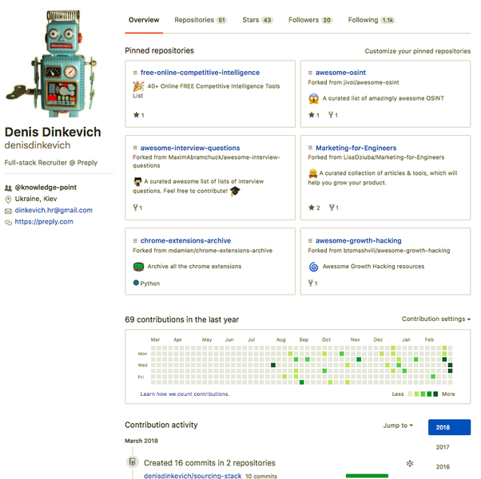
Github
GitHub es un sistema de gestión de proyectos y control de versiones de código, así como una plataforma de red social diseñada para desarrolladores. En github podemos subir nuestro codigo, ver, clonar codigo de otros desarrolladores, etc

Slide 3
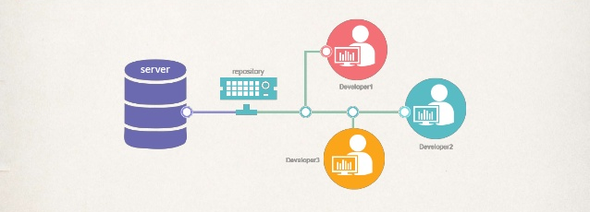
Sistema de control de versiones
El sistema de control de versiones ayuda a registrar los cambios realizados al código. Aún más, registra quién realizó los cambios y puede restaurar el código borrado o modificado.

Slide 4
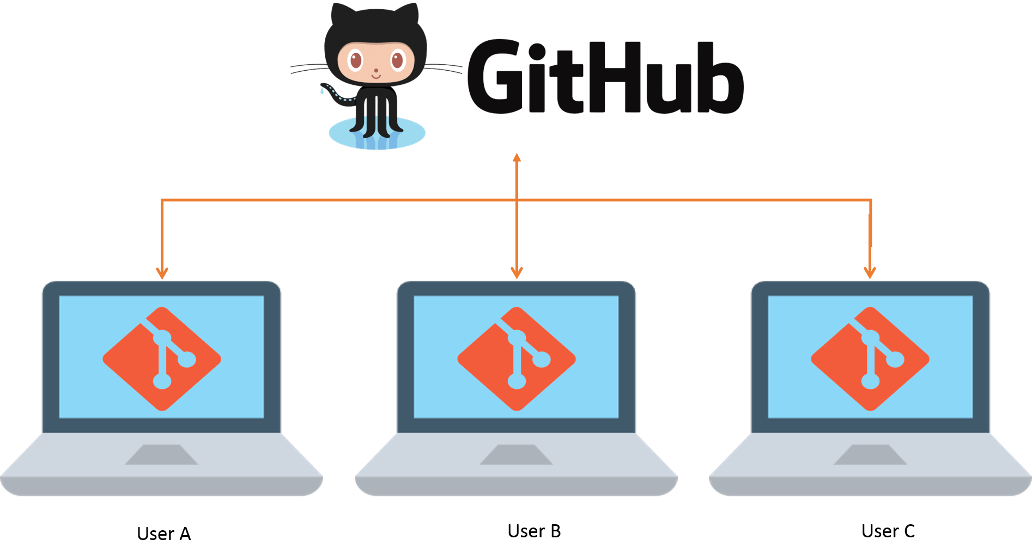
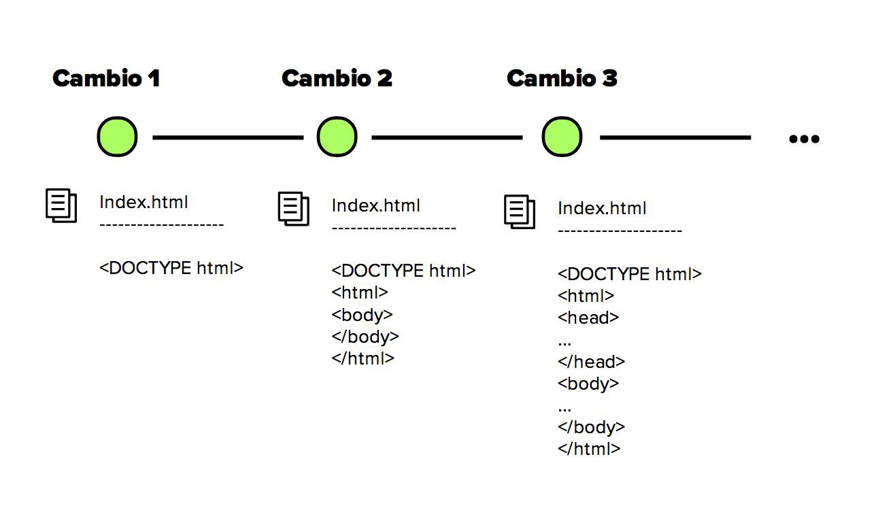
Git
Git, es un software de control de versiones diseñado por Linux Torvalds.

Slide 5
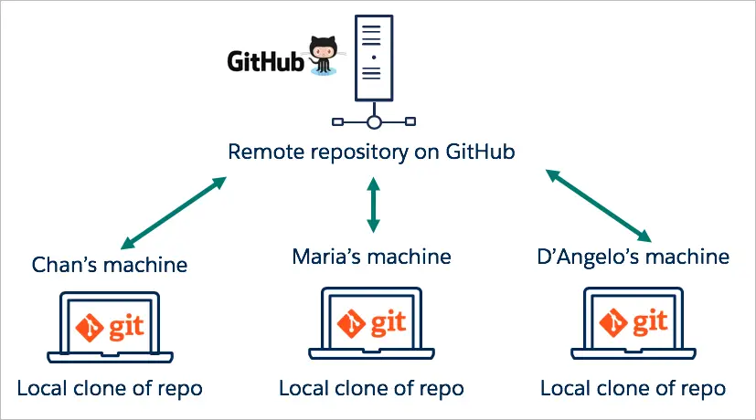
Conclusion
Github nos servira para hospedar nuestro codigo, usaremos git para el sistema de control de versiones.

Slide 6

Laravel
Es un marco de trabajo o Framework gratuito (código abierto) que te facilita el desarrollo de aplicaciones con el lenguaje PHP y Bases de Datos, Laravel se enfoca en el desarrollo de aplicaciones limpias y elegantes eliminando el horrible código sucio, desordenado y mal escrito.

Slide 7
Que es un framework ?
Un Framework, se podría traducir aproximadamente como marco de trabajo, es el esquema o estructura que se establece y que se aprovecha para desarrollar y organizar un software determinado.
Evitar escribir código repetitivo
Utilizar buenas prácticas
Permitir hacer cosas avanzadas que tú no harías
Desarrollar más rápido

Slide 8
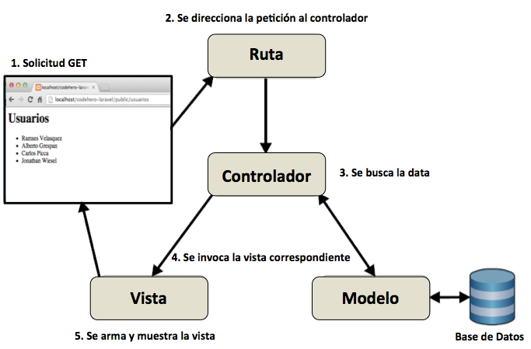
Arquitectura MVC
El MVC o Modelo-Vista-Controlador es un patrón de arquitectura de software que, utilizando 3 componentes (Vistas, Models y Controladores).

Slide 9
Comandos basicos git
$ git init
$ git add .
$ git commit -m "First commit"
$ git remote add origin git@github.com:AbelSaul/hotel.git
$ git push -u origin master

Slide 10
Comandos basicos heroku
$ heroku login
$ git clone https://github.com/AbelSaul/plan-studies.git
$ cd plans-studies;
$ git init
$ heroku git:remote -a plan-studies;
$ Congigurate secure_asset in app.blade.php (js,css)
$ git add .
$ git commit -am "First commit"
$ git push heroku master
$ heroku run php artisan migrate

Slide 11
Aplicacion web
Analisis => Diseno => Contruccion
Requisitos (Funcion al diseno)
Mostrar habitaciones (verde: disponible, rojo: ocupado)
Reservar habitacion
Registrar cliente

Slide 12
Comandos basicos laravel
$ php artisan make:model Cliente -mcr
$ php artisan migrate
$ php artisan serve

Slide 13
Tablas
Cliente
Id autonumerico
Dni varchar
Nombre varchar
Apellido varchar
Habitacion
Id autonumerico
Codigo varchar
Descripcion varchar
estado bool
Precio decimal
Reserva
Id autonumerico
Fecha datetime
Id_habitacion int
Id_cliente int
Dias int
Monto decimal

Slide 14
Prototipo

